Slide 1
Programando con B4X
Tema 6 – Del Diseñador al Código
Anywhere Software
Feb 2021

Slide 2
Hoy aprenderás
Class_Globals
Variables y subrutinas (Subs)
Paso de Valores al Código
Eventos
Atributos
Notes:
Diseñar la apariencia de la aplicación en el Diseñador es el primer paso al crear una aplicación. A menudo, los nuevos programadores recurren a él para rediseñar, corregir o agregar información individual.
Cuando la pantalla está lista, el desarrollador pasa a la siguiente etapa que consiste en programar las funciones. Es decir, hay que hacer que todos los elementos que se incluyeron en el diseño realicen sus funciones correctamente. Por ejemplo, los cuadros de texto deben poder leer datos, los botones deben lanzar funciones, las listas deben mostrar datos, etc.

Slide 3
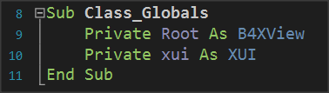

Class_Globals
Rutina
Puedes declarar variables dentro de esta subrutina
Notes:
Al comienzo del código en la pestaña B4XMainPage hay un conjunto de declaraciones de variables entre Sub Class_Globals y End Sub.
Como se vio en el tema 3, una Sub (subrutina) es un trozo de código que realiza una operación específica. Dentro de Class_Globals se recogen las declaraciones de variables que queremos que se conozcan a lo largo del código de la pestaña B4XMainPage, es decir, en cada
Imagen 2. Sub Class_Globals
subrutina. Además, si una sentencia de declaración de variables empieza con la palabra Public, entonces estará disponible para cualquier otra “pestaña”.

Slide 4
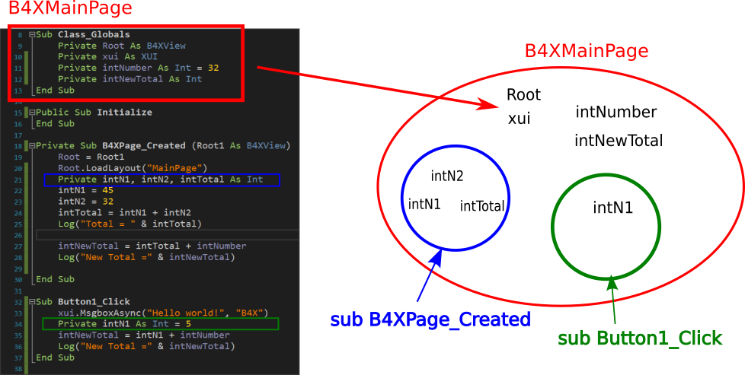
Un estudio más profundo del uso de variables
Notes:
Las variables intNumber, intNewTotal, Root y xui declaradas dentro de Class_Globals "viven" dentro del módulo B4XMainPage. Se trata de variables de ámbito global que pueden ser accedidas desde cualquier subrutina dentro de la pestaña B4XmainPage.
Por el contrario, las variables intN1, intN2, intTotal (color azul) “viven” dentro de la subrutina B4XPage_Created y ninguna otra subrutina podrá usarlas. Al mismo tiempo, la variable intN1 declarada dentro del botón Button1_Click no es la misma que la que hay dentro de B4XPage_Created. Ambas tienen su propia zona de memoria y pueden tener el mismo nombre por estar en subrutinas distintas.

Slide 5
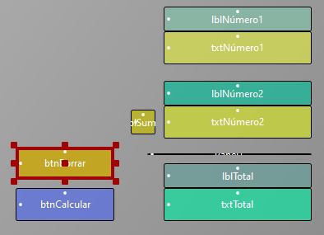
Paso de Valores al Código
Declarar los txtNúmeros en tu Código
Declarar el Botón en tu Código
Notes:
En la pantalla que has diseñado en el tema 5 hay objetos (etiquetas, textos, botones, etc.) que hay que declarar dentro de Class_Globals antes de usarlos en tu programa.
Algunos de los objetos de la pantalla no hay que incluirlos en el código porque no se van a usar. Por ejemplo, ninguna de las “etiquetas” va a ser gestionada en el código. Sin embargo, los botones y los campos de texto (TextFields) sí que van a ser modificados en el código.
Hay dos formas de insertar objetos en el código.

Slide 6
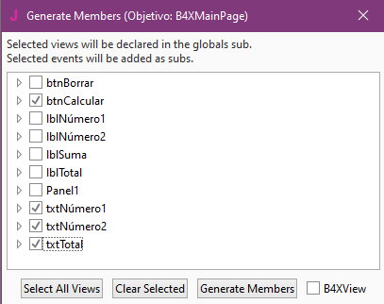
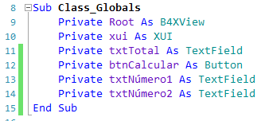
Generar Miembros
Cada objeto que importamos es de un tipo concreto que coincide con el tipo de las variables que se han creado
Notes:
Vamos a Diseñador → Abrir Diseñadir interno
Elegimos dentro del menú Herramientas la opción Generar Miembros.
Dentro de la pantalla de Generate Members hacemos clic en los objetos: btnCalcular
txtNúmero1
txtNúmero2
txtTotal
y pulsamos en Generate Members.
Tu código en la subrutina Class_Globals se actualizará automáticamente con las nuevas variables
La segunda opción consiste enescribir las variables uno mismo, prestando atención a que los nombres de los objetos de la pantalla sean los mismos que los que escribes como variables (y también su tipo: Button, TextField, etc).

Slide 7
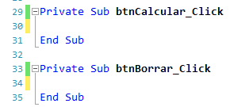
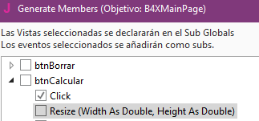
Eventos
Hay miles de eventos que pueden dispararse en una aplicación; es tu responsabilidad como programador decidir cómo responder a ellos
Notes:
Tras declarar las variables para los objetos, el último paso es activas las funciones del formulario.
Esto dependerá de lo que haga tu aplicación. En el ejemplo que estamos viendo hay un botón llamado Calcular que lo que hará es sumar los dos números de la pantalla y mostrará el resultado en pantalla.
La operación de suma es disparada por un proceso llamado Evento. El programador debe detectar el evento de pulsar en el botón Calcular para realizar las operaciones necesarias para mostrar el resultado.

Slide 8

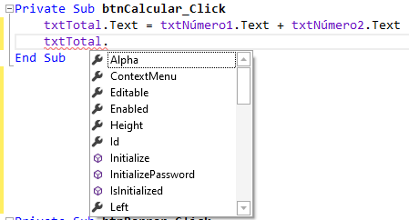
Escribiendo código en el Evento
El contenido del TextField llamado txtTotal será igual a la suma de los contenidos de los TextFields txtNúmero1 y txtNúmero2
Notes:
Dentro de la subrutina de un Evento se escriben todas las acciones que deben lanzarse cuando se produce ese evento.
Cada objeto que insertar en tu código tiene varias propiedades. Por ejemplo, puede tener un color, un tamaño, una posición en pantalla, un contenido, etc. Estas propiedades pueden leerse o modificarse dentro de tu código. Por ejemplo, la propiedad txtNúmero1.Text nos dice qué contiene el campo de texto txtNúmero1; pero también nos permite modificar su contenido dependiendo de cómo la usemos.
Las propiedades de un objeto podemos averiguarlas simplemente escribiendo el nombre del objeto y poniendo un punto (.) a continuación del nombre. Entonces, nos aparecerá una lista de todas las propiedades

Slide 9
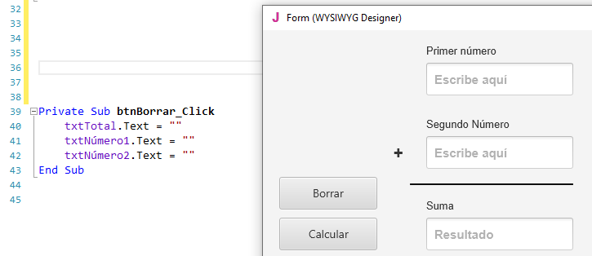
Crear nuevos Eventos
Abrir el Diseñador y añadir un nuevo botón llamado btnBorrar.
Crear una variable dentro de Class_Global para acceder a ella.
Crear el evento btnBorrar_Click.
Dentro del evento, fija la propiedad Text de txtNúmero1, txtNúmero2 y txtTotal al valor "" (cadena vacía).

Slide 10
¡Gracias!
Fotos tomadas de:

